Slide 1
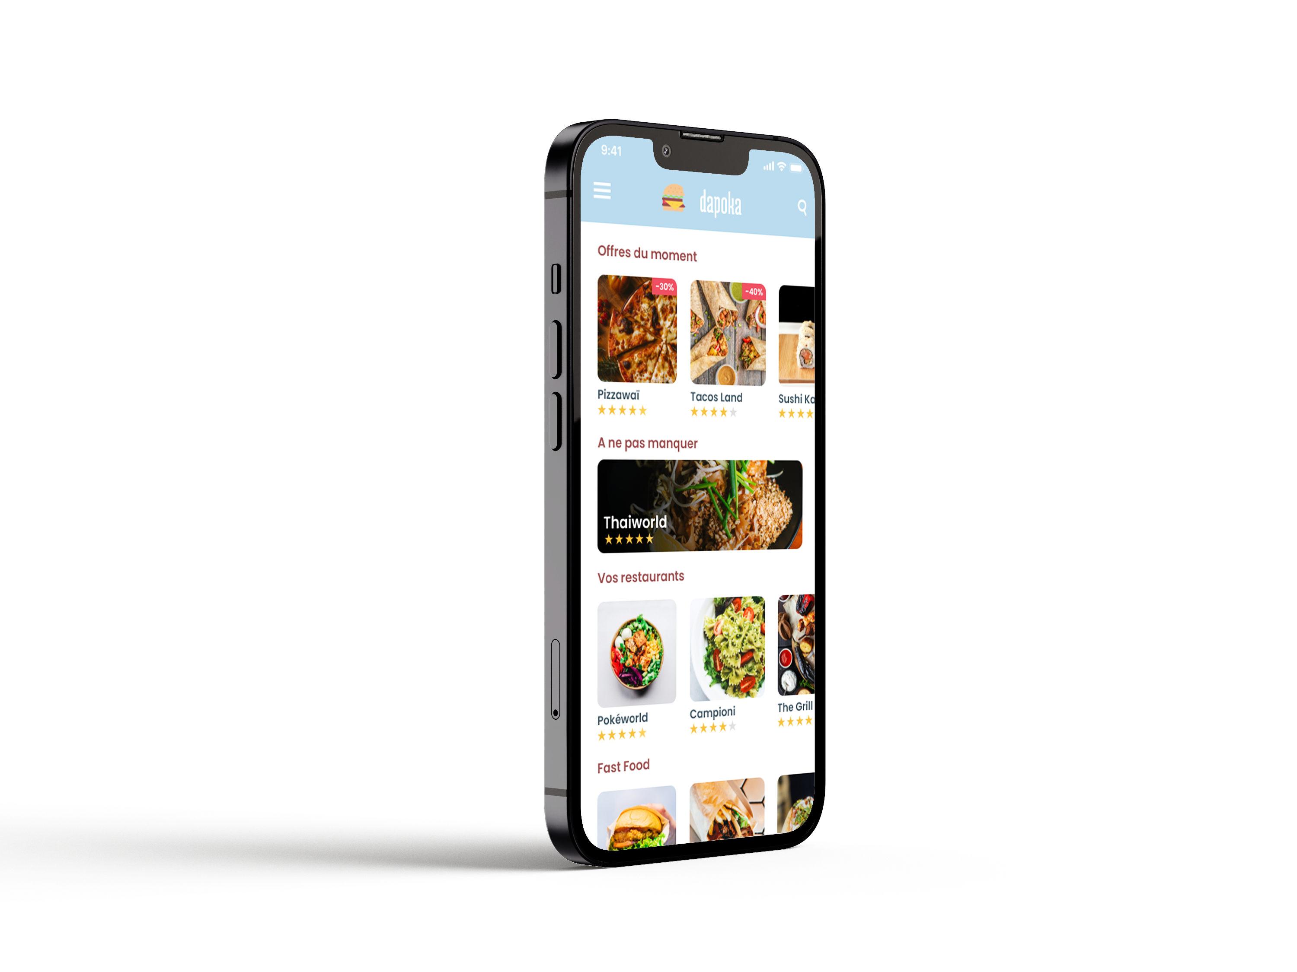


Arthur LECRAS, Lucas AGNES, Dorian BUQUET

Slide 2

Sommaire
Introduction de l'équipe
Organisation du projet et dates clés
Rappel du sujet et analyse du besoin
Analyse des risques et question à débattre
Conclusion

Slide 3
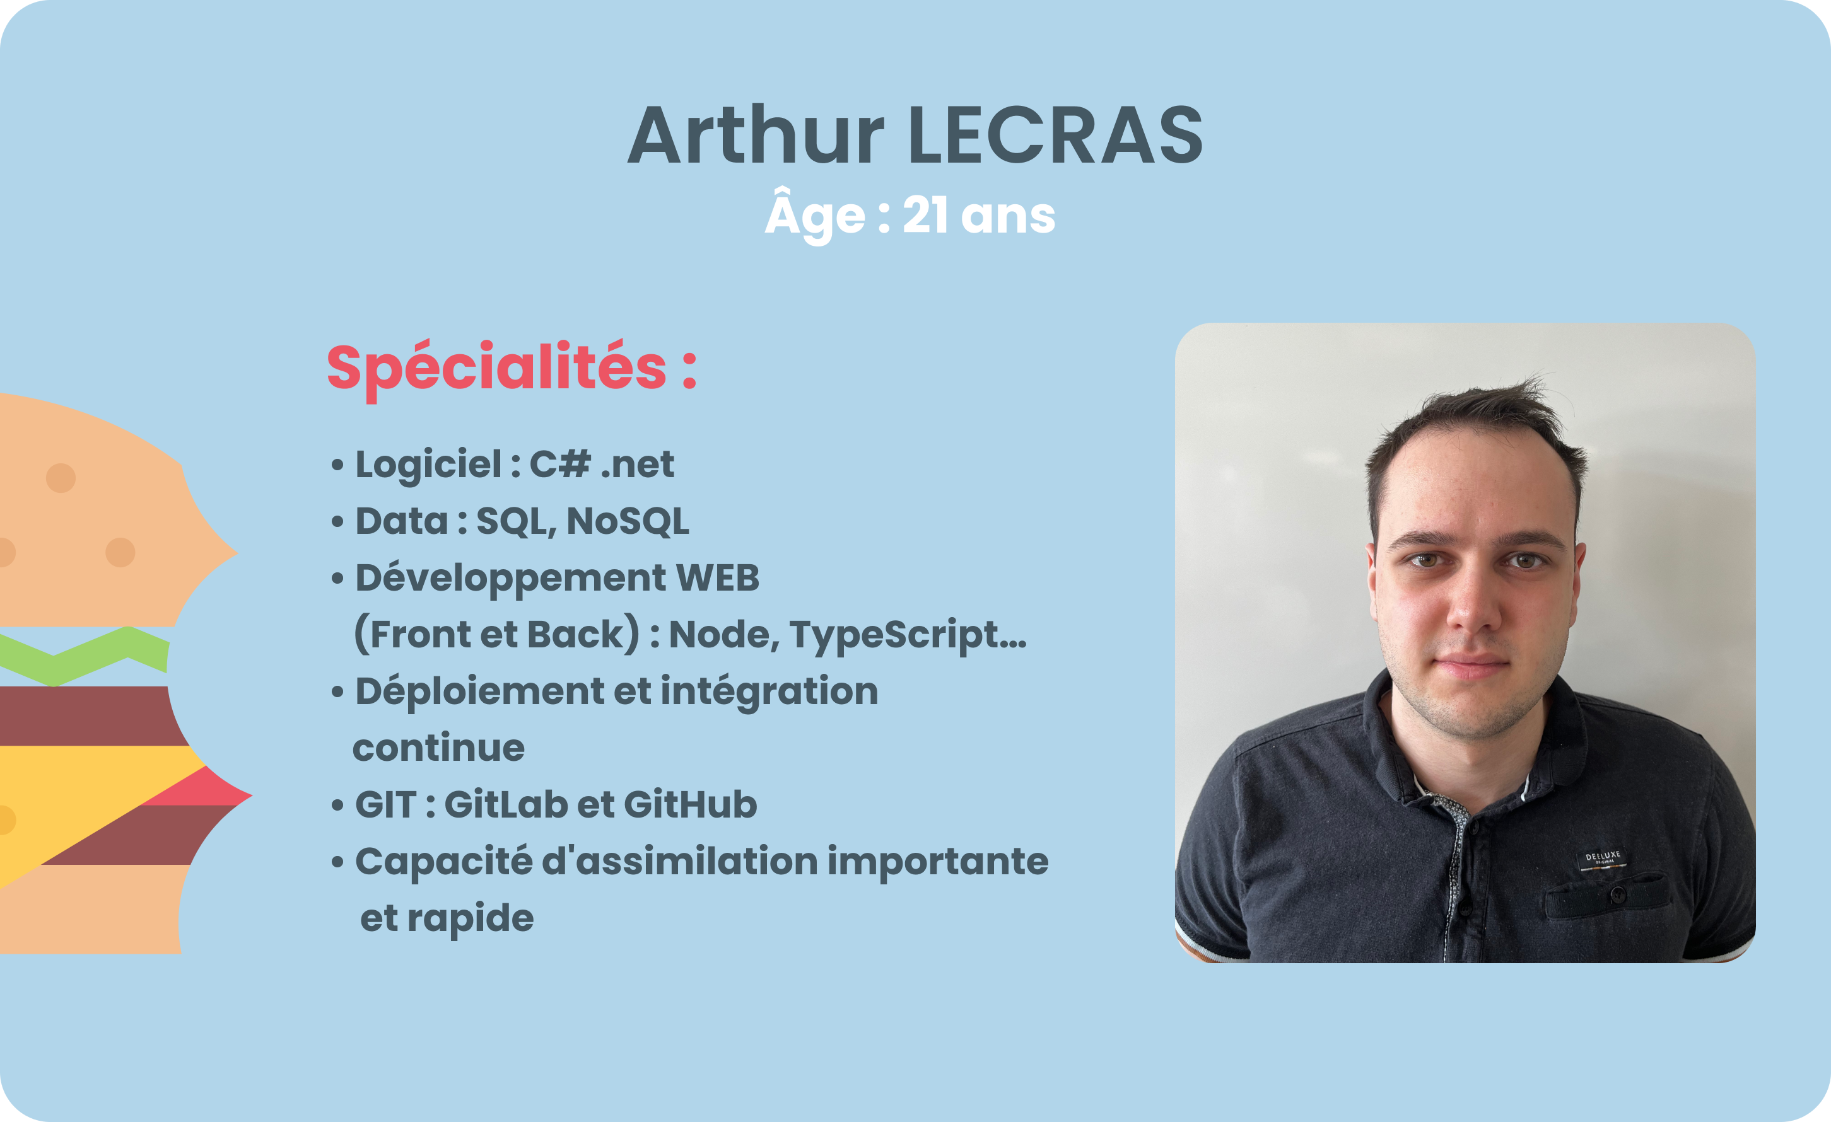

Slide 4
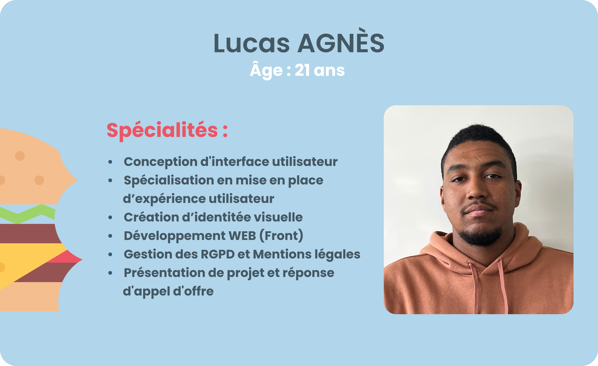

Slide 5


Slide 6
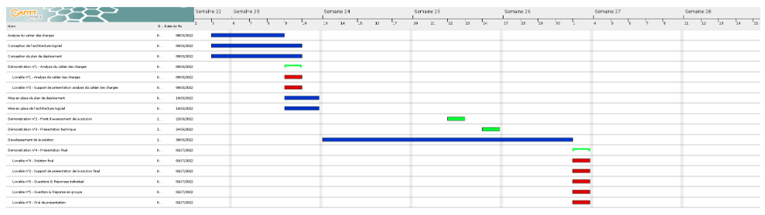
Organisation du projet

Slide 7






Organisation du projet

Slide 8
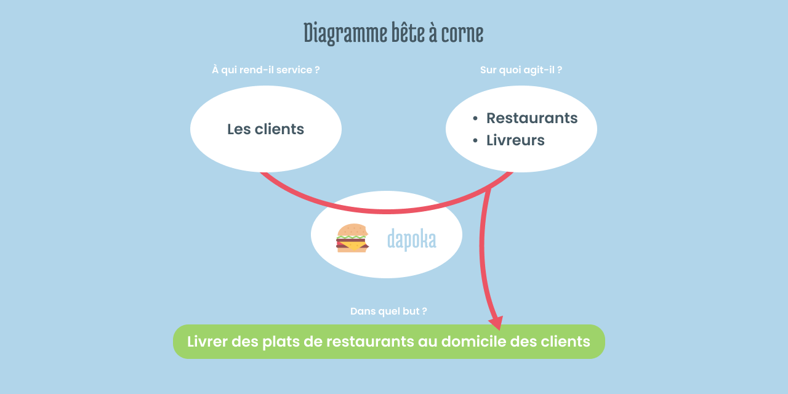

Slide 9
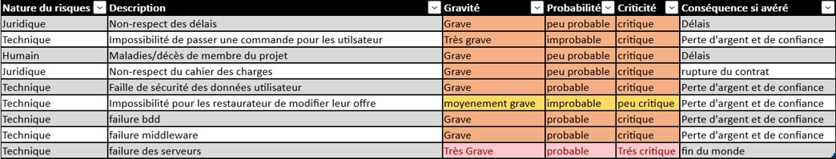
Analyse des risques

Slide 10
Question à débattre
Pourquoi utiliser un système micro-service et non SOA ou Monolithique ?
Comment assurer la sécurité de la livraison côté livreur-client ?
Le rôle de l’utilisateur (client, restaurateur ou livreur) est-elle liée au compte de l’utilisateur ou cumule-t-il les différents rôles ?
Quels sont les attendus visuels du projet ?

Slide 11

Conclusion

